Slide 1





Ang ating
Wikang Filipino
By: Teacher Elg

Slide 2
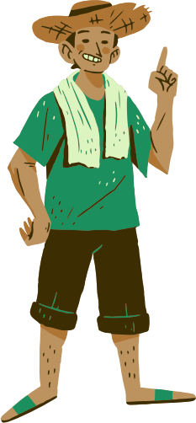
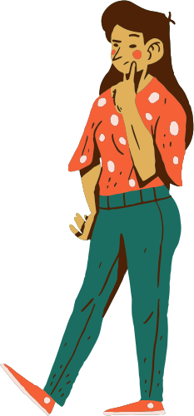
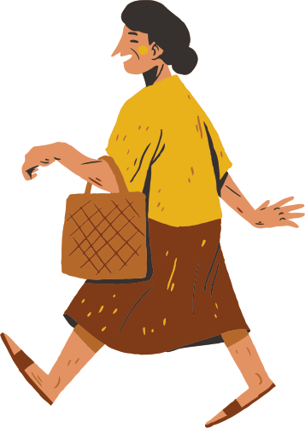
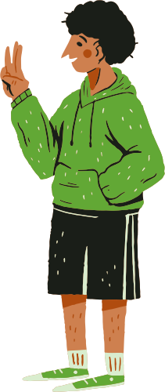
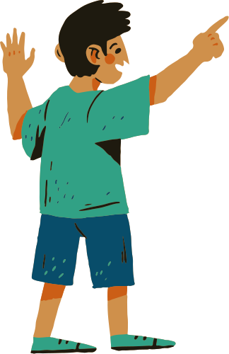
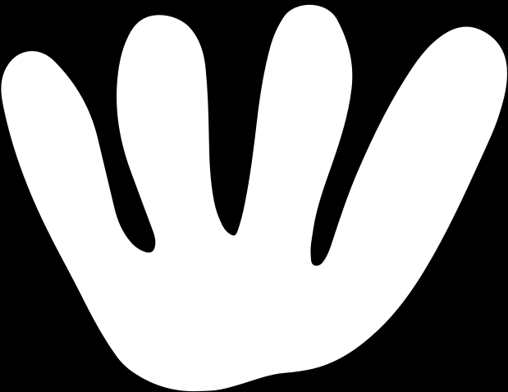
Parte ng Pamilya

Slide 3
Tatay

Slide 4
Nanay

Slide 5
Ate

Slide 6

Kuya

Slide 7
Bunso

Slide 8

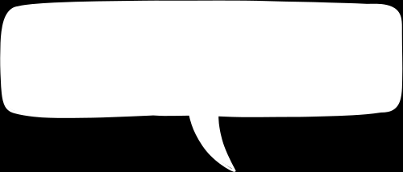
Sa inyong pamilya, ikaw ba ang ate, kuya, o bunso?

